Slide 1

Maquetación -
de la Plataforma de Distribución de Participaciones Municipales

Slide 2

1
Avances
Preguntas y respuestas
5
2
Maquetación de los Módulos administrativos
3
Modelo E-R
4
Seguridad

Slide 3
Maquetación para los Módulos Administrativos
LogIn
Avisos
Eventos
Periodos
Cálculo
Menús
Fondos
Roles
Mis cuentas
Bancos
UMA
Municipios
Facturación
ISAN
Inflación y Crecimiento
Tasa Interés BAXICO
Conceptos
Fideicomisos
Participaciones Estatales
Participaciones Federales
Aportaciones Estatales
Aportaciones Federales

Slide 4
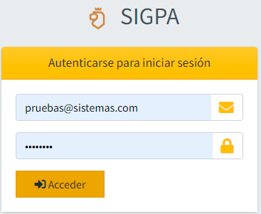
LogIn

Slide 5
Vistas por tipo de Departamento
Módulos Administrativos DCPH

Slide 6

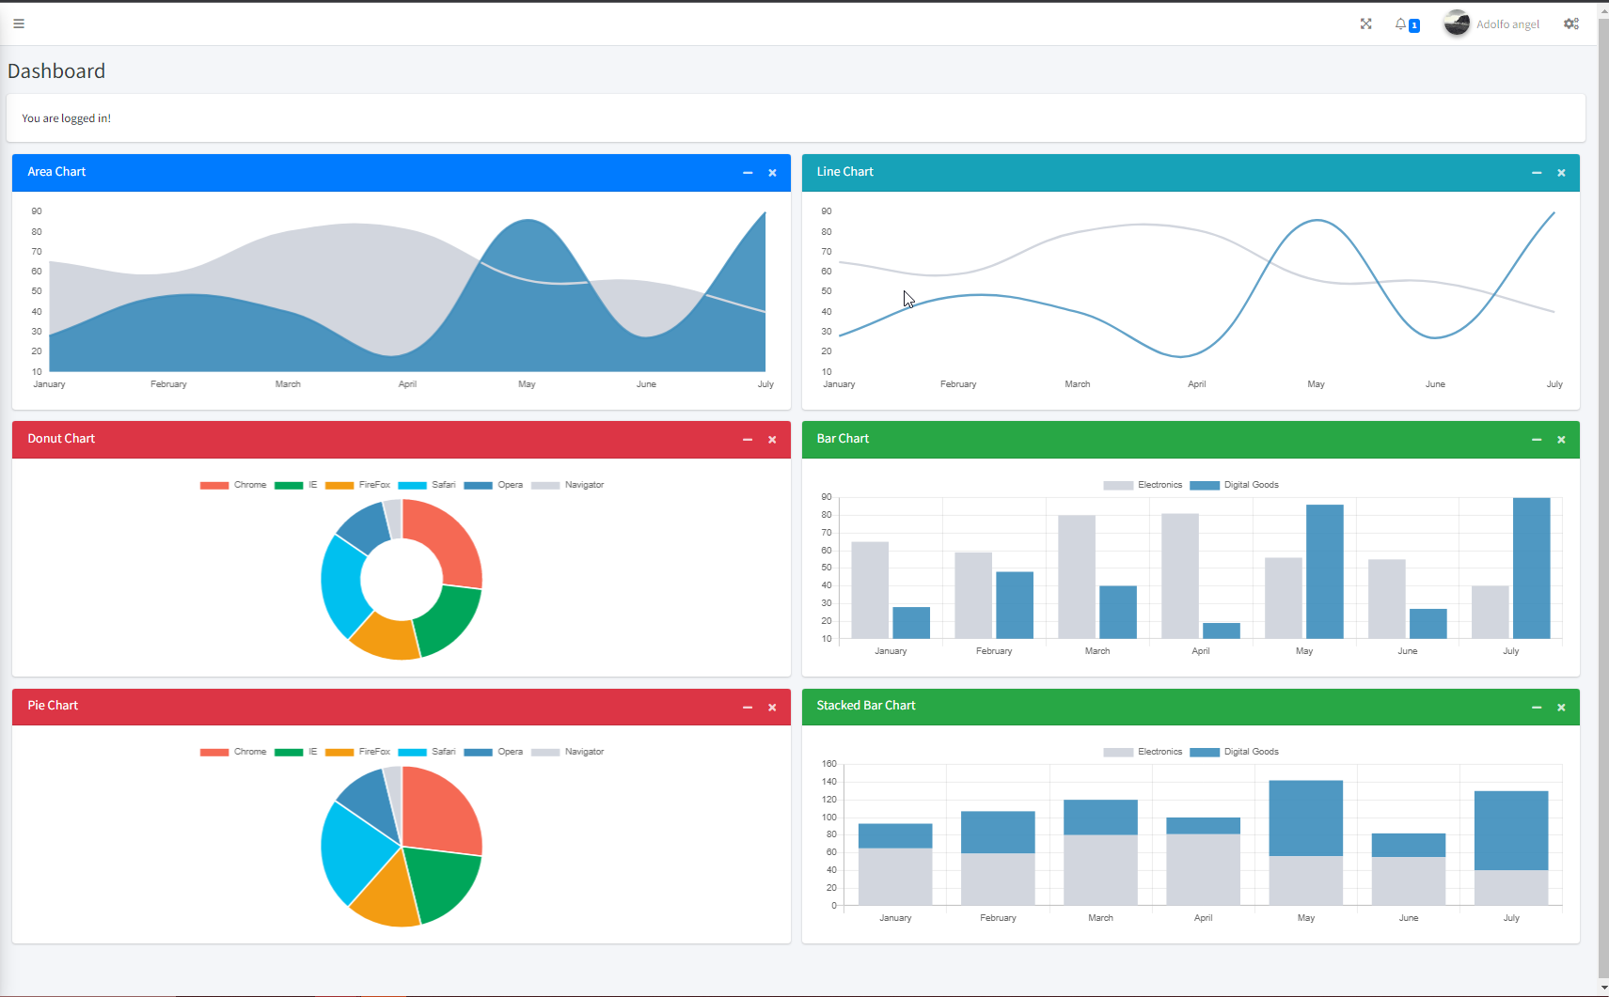
Dashboard Principal

Slide 7
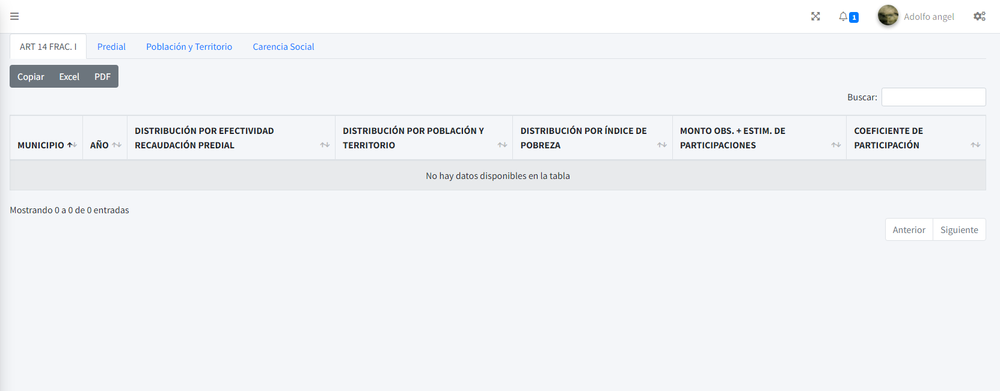
Articulo 14, Fracción I

Slide 8


Botones
Copia: Copia el contenido de la tabla , para exportarse a diversos formatos
Excel: Exportar a Excel
PDF: Exportar a PDF
Búsqueda
Filtro de Búsqueda dentro del contenido de la tabla

Slide 9
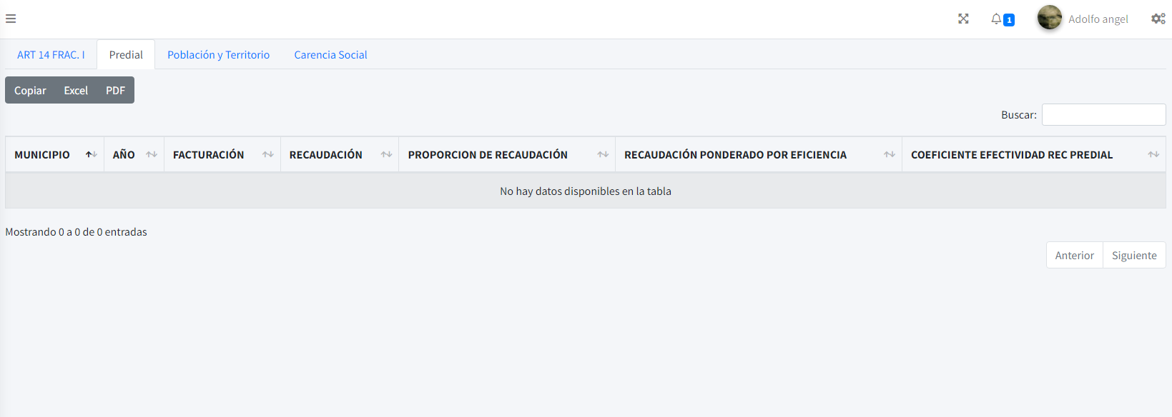
Articulo 14, Fracción I, Coeficiente Predial

Slide 10
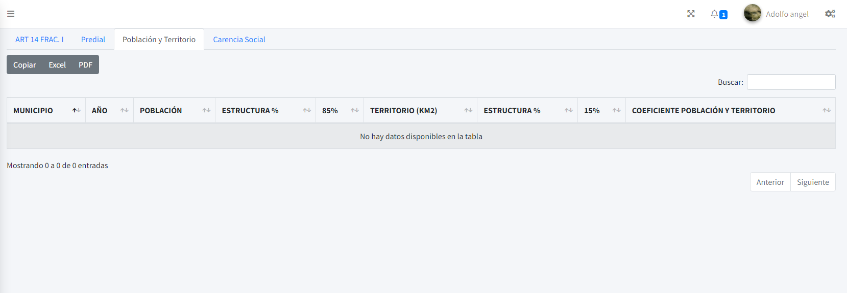
Articulo 14, Fracción I, Coeficiente Población y Territorio

Slide 11
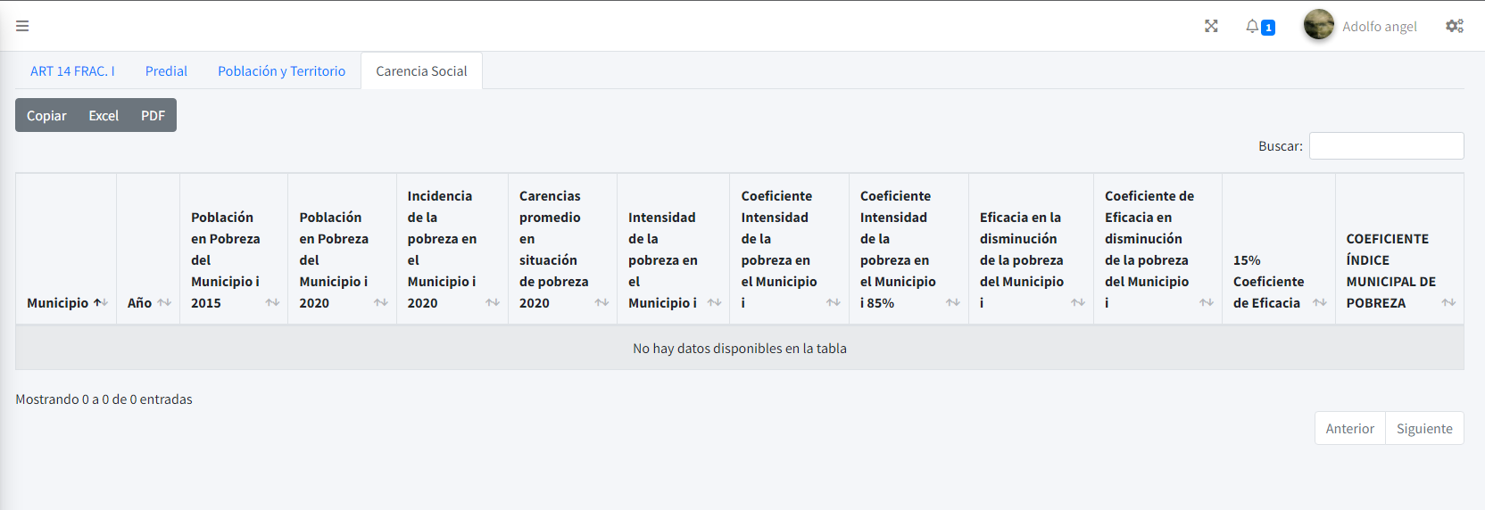
Articulo 14, Fracción I, Coeficiente Población y Territorio

Slide 12
Catálogo Administrativos

Slide 13
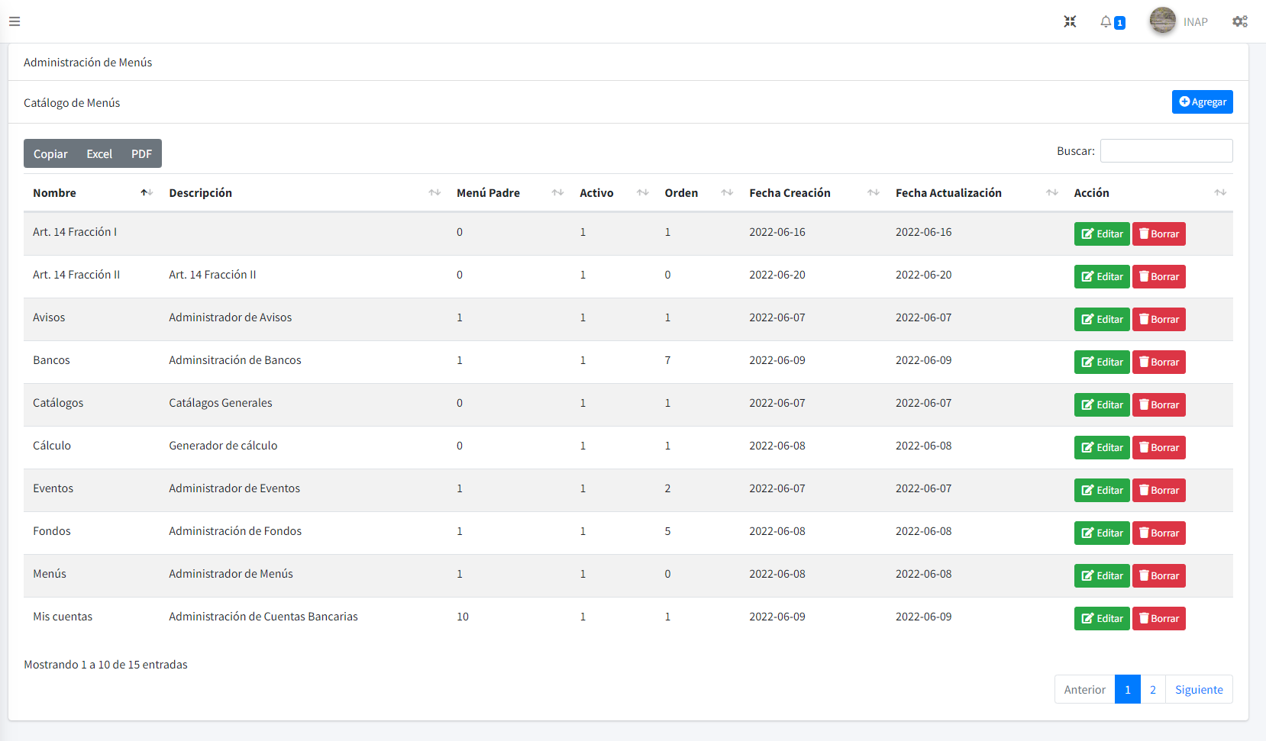
Menús
Catálogo Administrativos

Slide 14
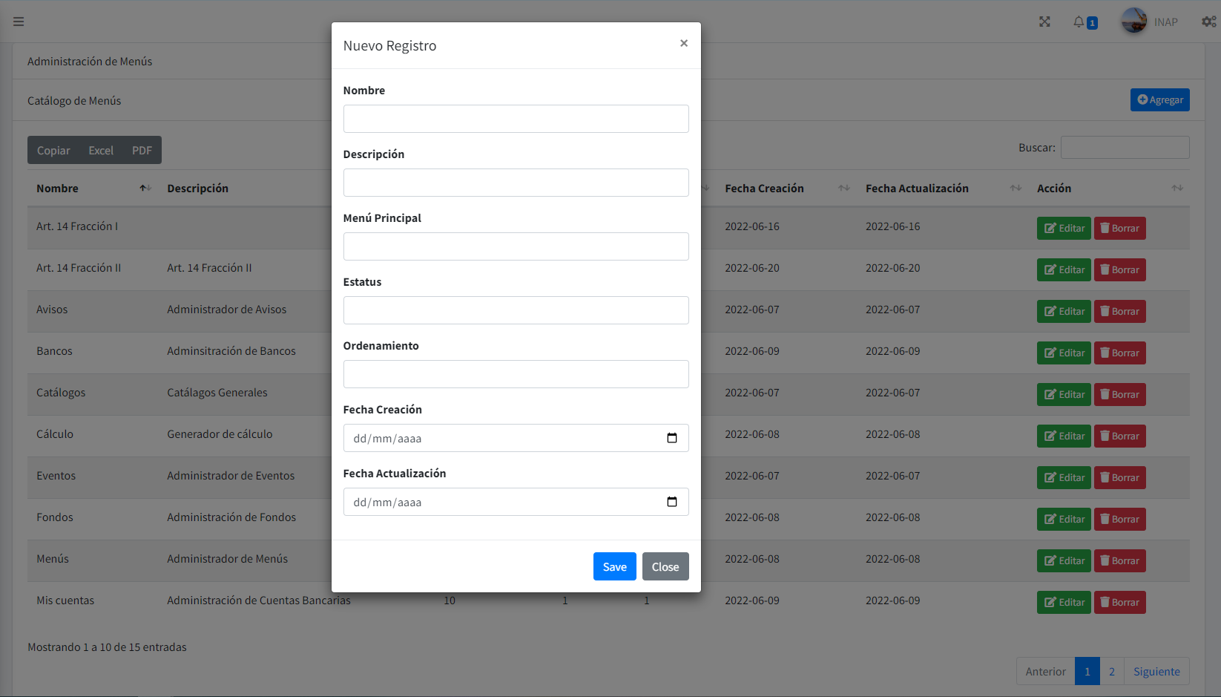
Nuevo Registro

Slide 15
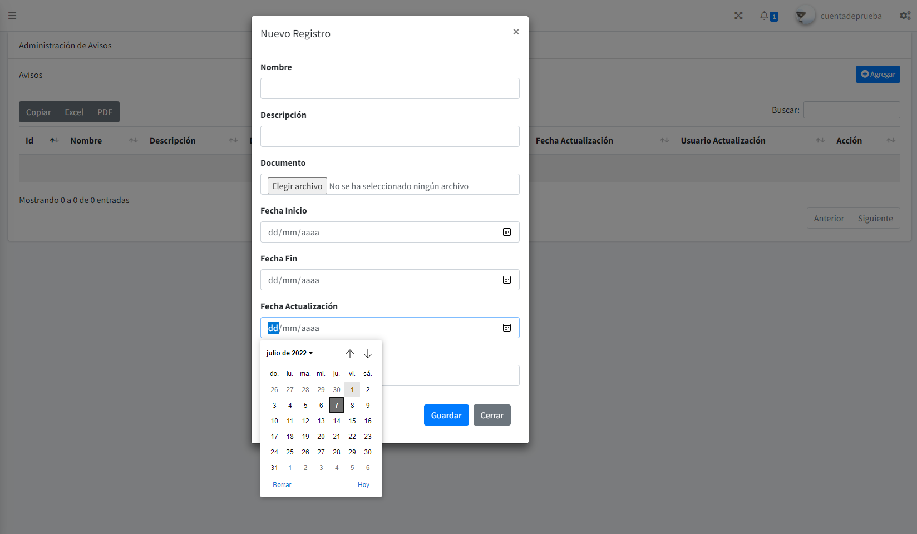
Registro de Fecha

Slide 16
Vistas por tipo de Departamento
Módulos Administrativos DAMOP
(Dirección de Atención a Municipios y Organismos Paraestatales)

Slide 17
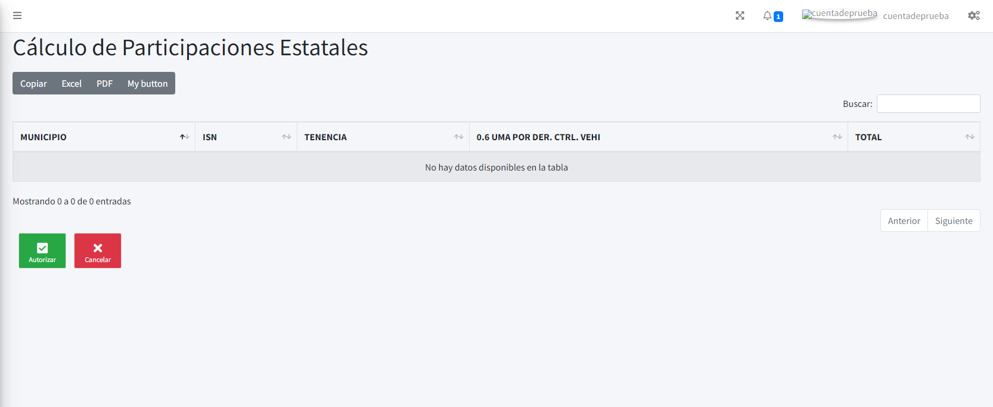
Modulo Participaciones Estatales

Slide 18
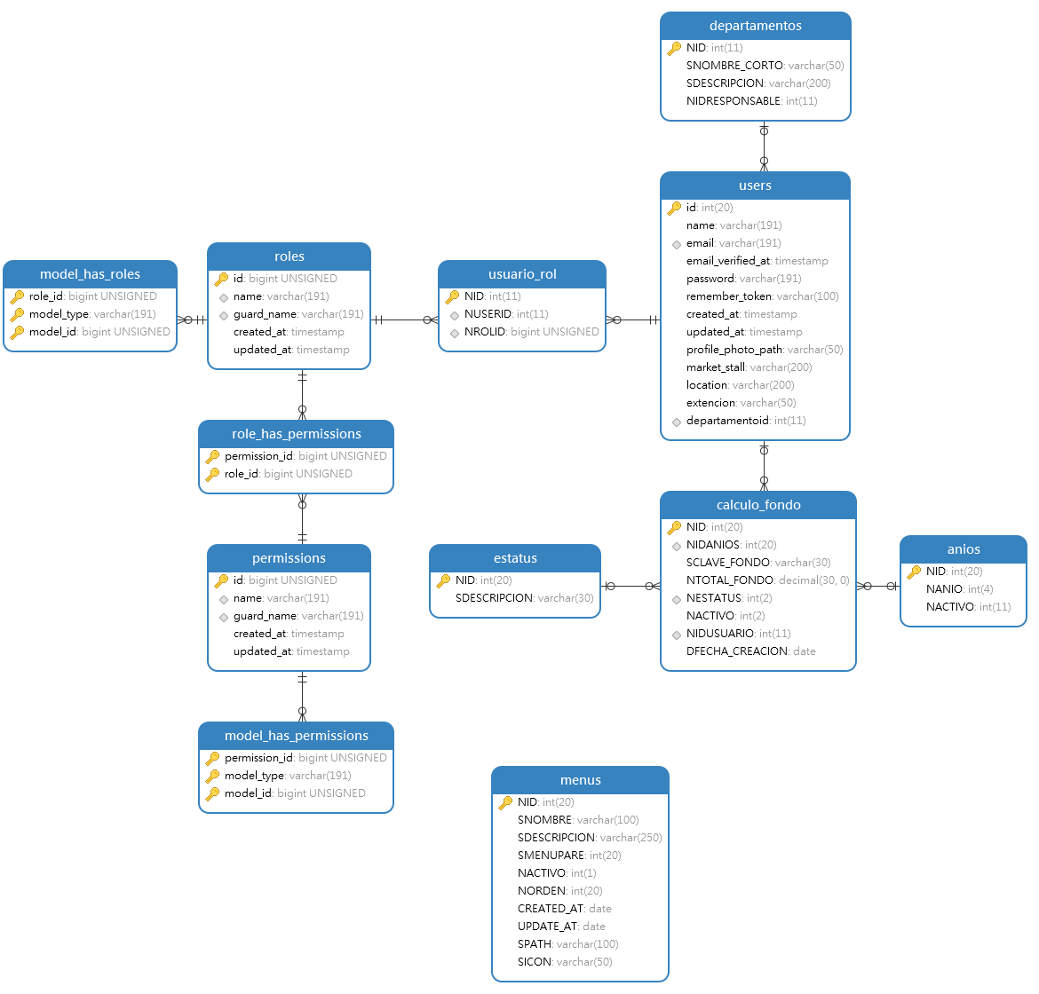
Modelo E-R
Para el acceso a Usuarios y perfil usuario
Catálogos Administrativos - Menús

Slide 19
Seguridad
Para el acceso a Usuarios (Activos en la nómina): claves y contraseñas encriptadas
Rutas de Acceso Protegidas: No se puede ingresar, si no está en sesión activa
Bloqueo de sesión: Configurar el tiempo de actividad, cuando supere el tiempo se pedirá nuevamente la contraseña para posicionar en la última pantalla en la que se estaba trabajando
OAuth2: Mecanismo de Autenticación de inicio de Sesión 2.0 (a través de tokens)
Políticas propias de seguridad (SFyTGENL)
Seguridad por roles de usuario : Cada usuario tendrá acceso a sus procesos / menús / aprobaciones
Rutas de peticiones dentro de la plataforma son de tipo POST para la protección de datos
Certificados de Seguridad proporcionados por (SFyTGENL)

Slide 20
Preguntas y Respuestas

Slide 21
GRACIAS
POR SU TIEMPO

